Slide 1


Путь к автоматизации тестирования в SuperJob: инструменты, проблемы и решения
Шкредов
Антон

Slide 2
SuperJob — это:
>40 млн резюме
>1 млн пользователей в сутки
>1 млн вакансий в год

Slide 3
SuperJob — это:
60 разработчиков
8 тестировщиков

Slide 4
Что мы тестируем:
Web
Mobile Web
Android
iOS

Slide 5
Что мы тестируем:
Web
Mobile Web
Android
iOS

Slide 6
Глоссарий
Автотесты - сквозные UI-тесты
Приемочное - весь critical
Регресс - весь функционал

Slide 7

Первый этап. С чего мы начинали

Slide 8
Предыстория
Вливали ветки по готовности

Slide 9
Предыстория
Вливали ветки по готовности
->
Перешли на релизный цикл

Slide 10
Первый этап
Ручное тестирование
Не было UI автотестов
Релиз выпускался один раз в неделю
Notes:
За разработкой продукта стоит 60 разработчиков и 8 тестировщиков. Хочу отдельно отметить что у нас в компании отсутствует бюрократия, в своей работе каждый может представить собственное решение задачи, мы против слепого следования правилам.

Slide 11
Первый этап. Что тестируем
Новые фичи
Доработки по фичам
Баги

Slide 12
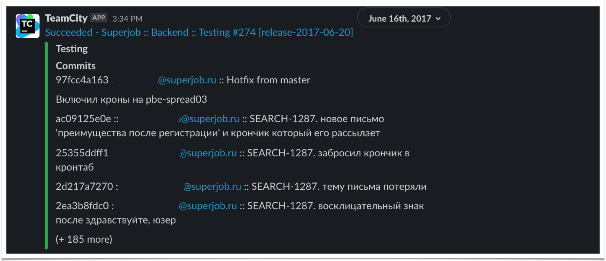
Первый этап. Фиксируем релиз

Slide 13
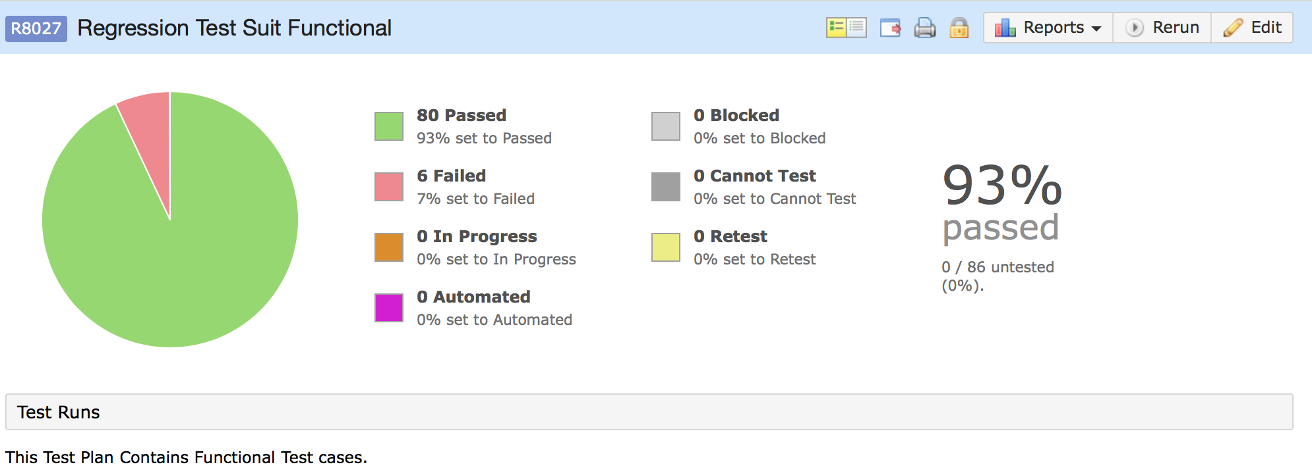
Первый этап. Тестируем релиз

Slide 14
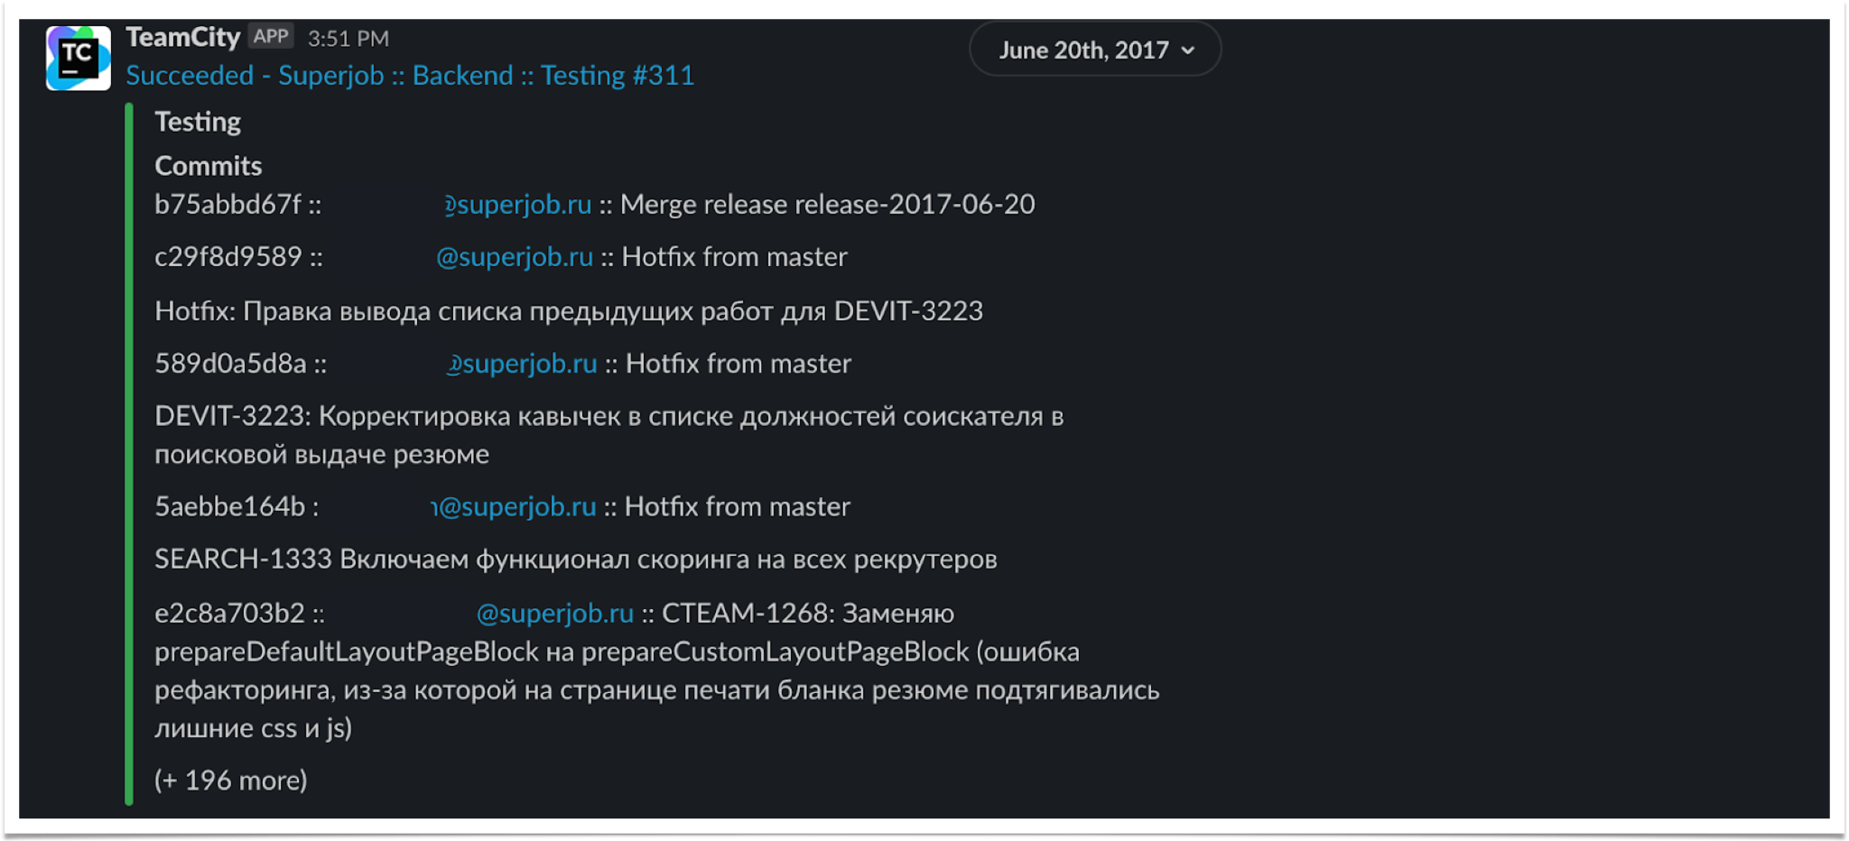
Первый этап. Катим релиз

Slide 15
Первый этап. Что не нравилось
10 часов ручных проверок
Тестировщик выпадает на 2 дня
Демотивация специалистов

Slide 16

Второй этап. Автоматизируем приемочное и релизимся раз в день

Slide 17
Второй этап. Инструменты
Codeception
Webdriver
PHP

Slide 18
Второй этап. Что тестируем
Новые фичи
и всё...

Slide 19
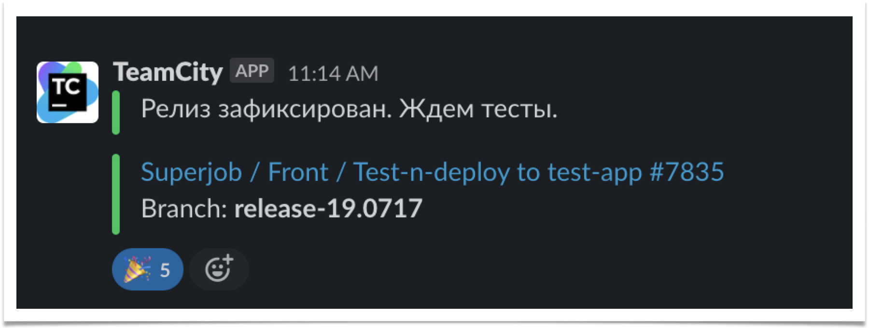
Второй этап. Фиксируем релиз

Slide 20
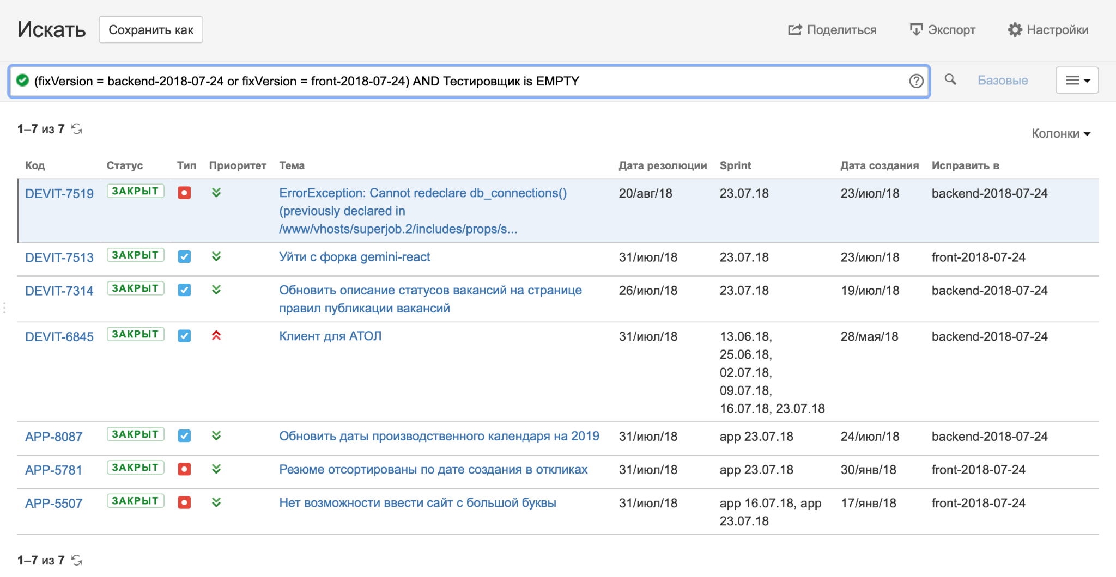
Второй этап. Приемочное

Slide 21
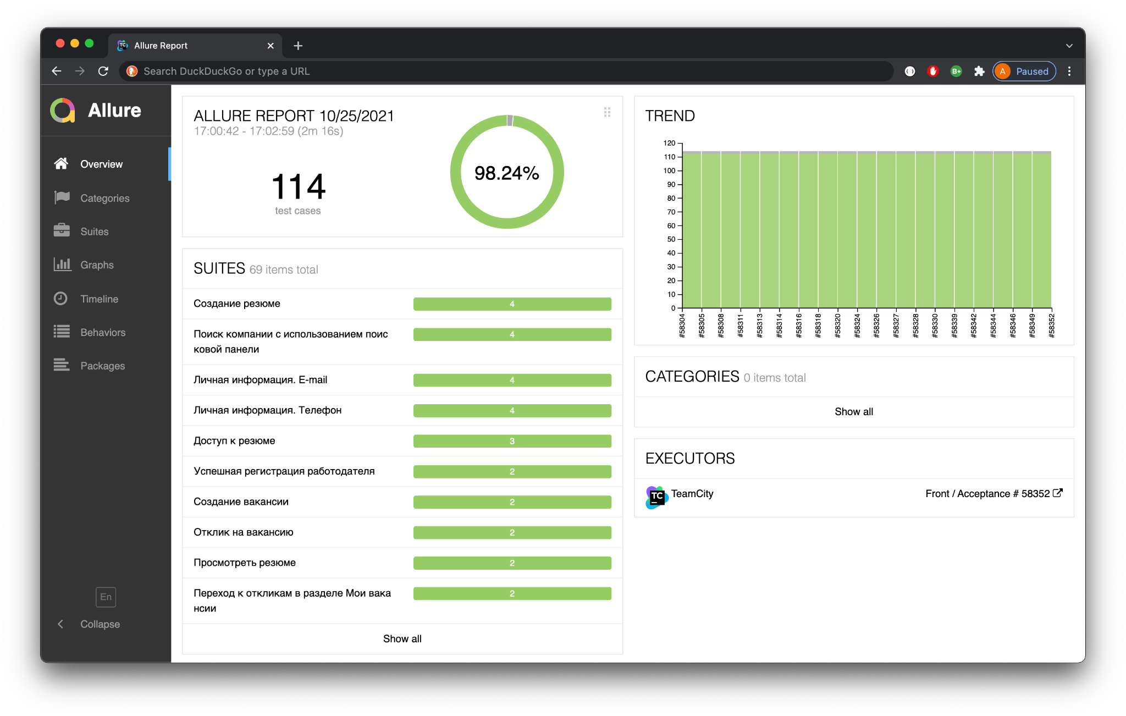
Второй этап. Автотесты

Slide 22
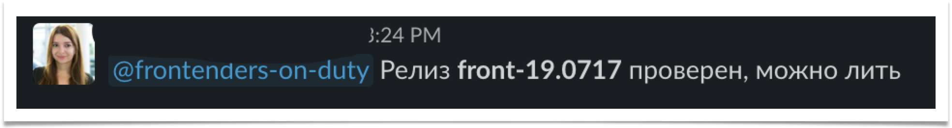
Второй этап. Катим релиз

Slide 23
Второй этап. Что не нравилось
Остались ручные проверки
Жесткий дедлайн

Slide 24
Второй этап. Что не нравилось в инструментах
Не проверяли аналитику
TestRail + автотесты
Покрытие в 114 тестовых сценариев

Slide 25
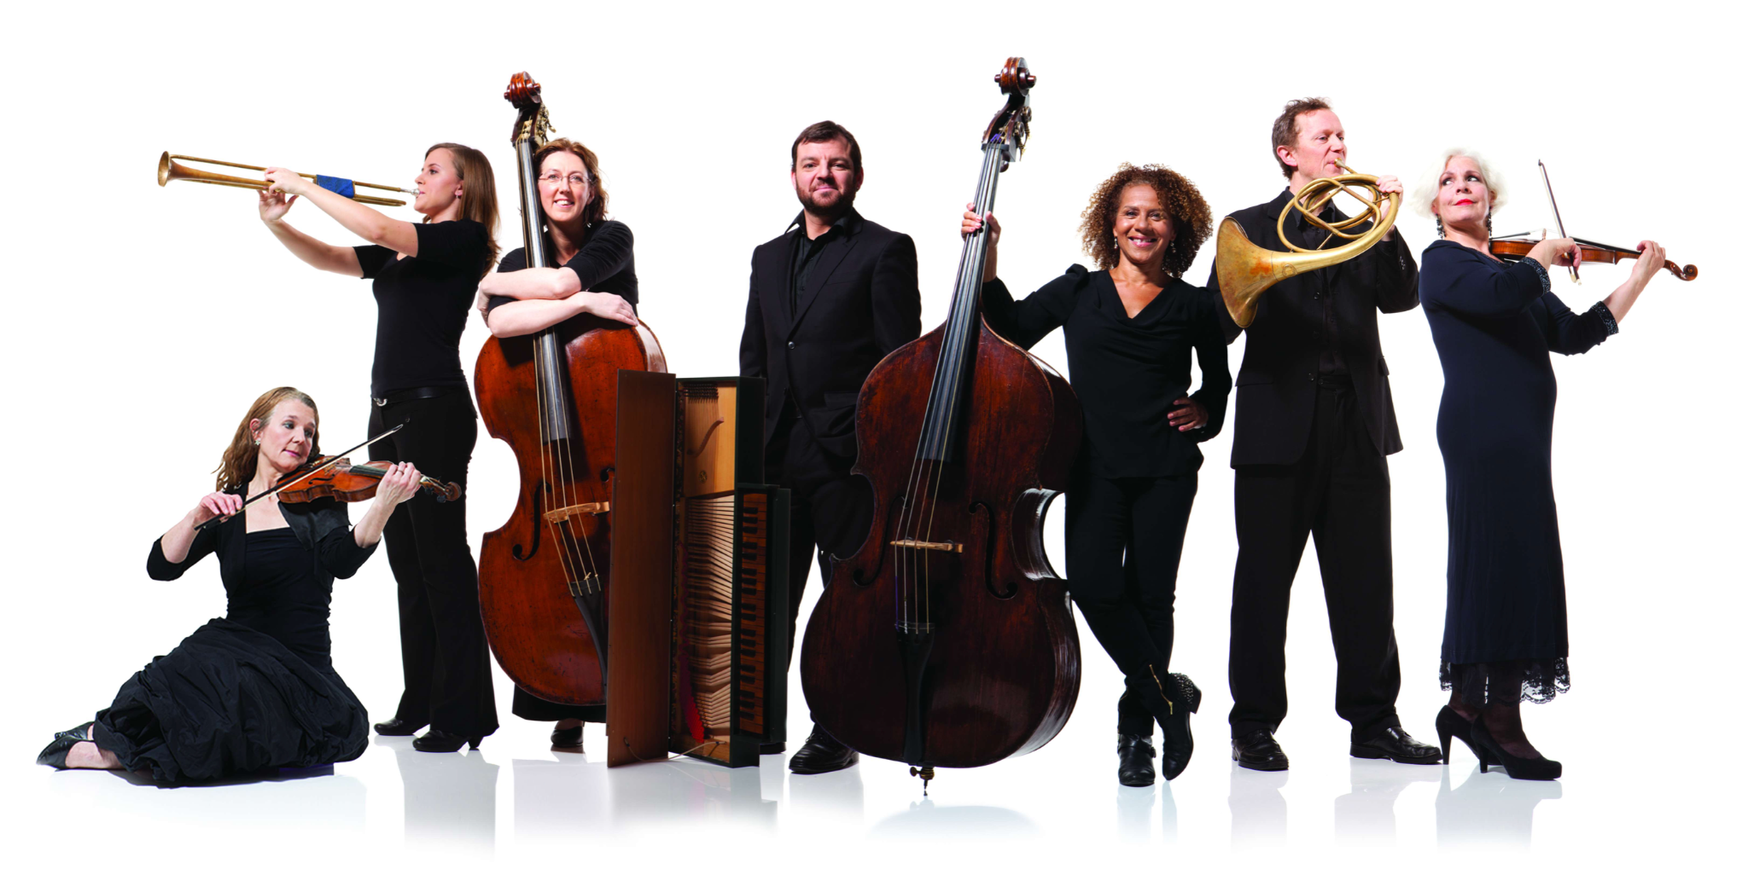
Третий этап. Автоматизируем регресс, новые инструменты

Slide 26
Третий этап. Инструменты
Playwright
CodeceptJS
Allure TestOps

Slide 27
Предыстория
Тестирование web-аналитики

Slide 28
Предыстория
Тестирование web-аналитики -> Puppeteer

Slide 29
Предыстория
Тестирование web-аналитики -> Puppeteer
-> Playwright

Slide 30
Третий этап. Что тестируем
Только новые фичи

Slide 31
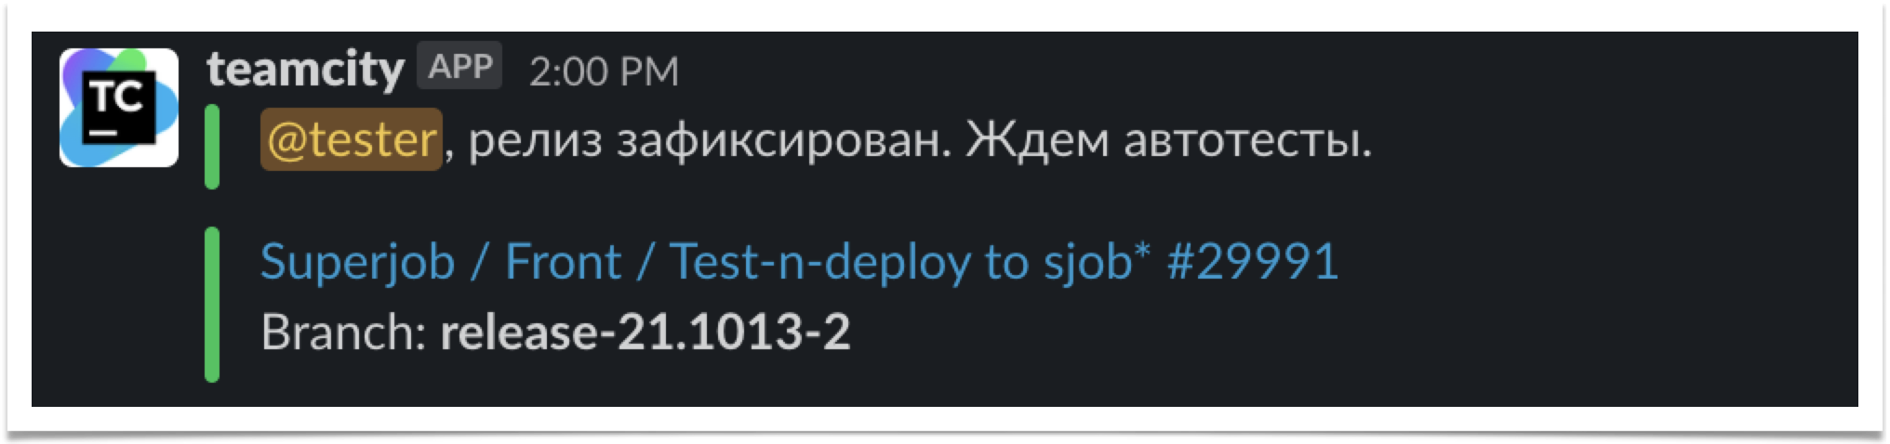
Третий этап. Фиксируем релиз

Slide 32
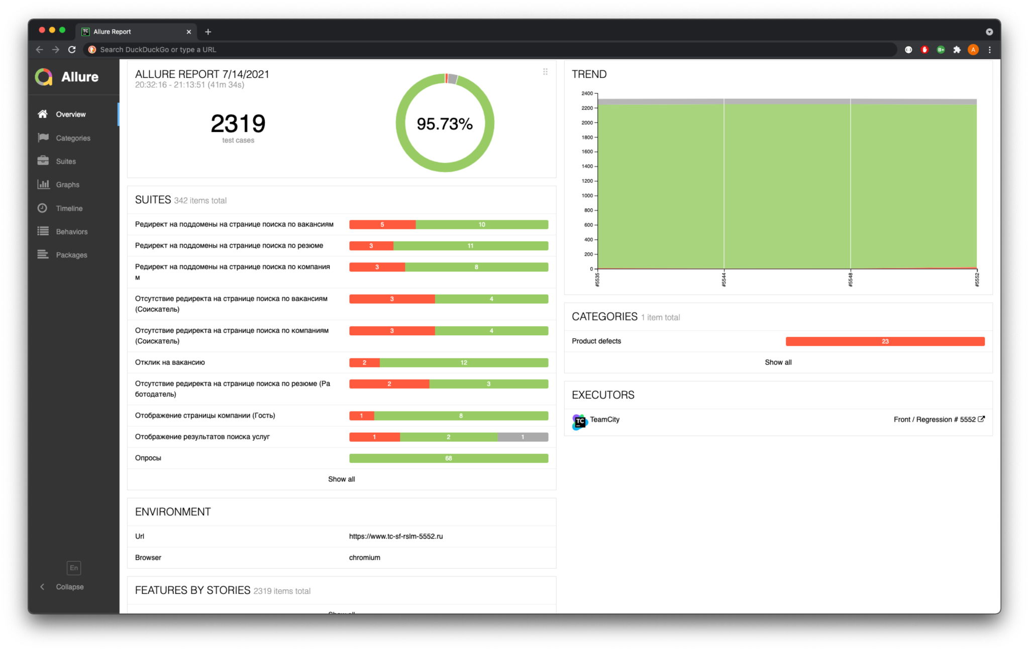
Регресс

Slide 33
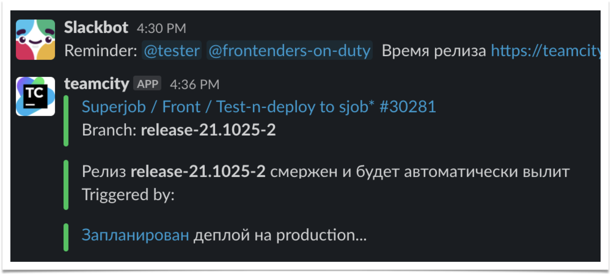
Третий этап. Катим релиз

Slide 34
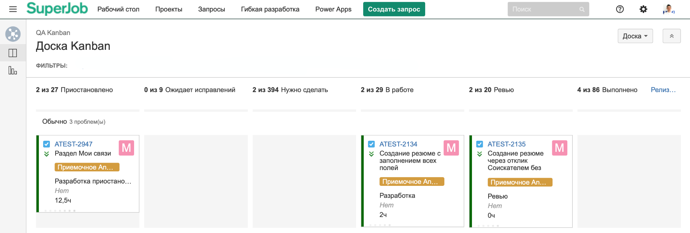
Как задачи автоматизируются

Slide 35
Как выглядит автотест?
Feature('Авторизация соискателя').tag('@auth');
let user;
Before(async () => {
user = await I.getUser(); // Создание соискателя с помощью тестового API
});
Scenario('Авторизация соискателя на главной', async ({ header, mainPage, authPage }) => {
I.amOnPage(mainPage.url);
I.click(header.button.login);
authPage.fillLoginFormAndSubmit(user.email, user.password);
await I.seeLoggedUserInterface();
}).tag('@acceptance');

Slide 36
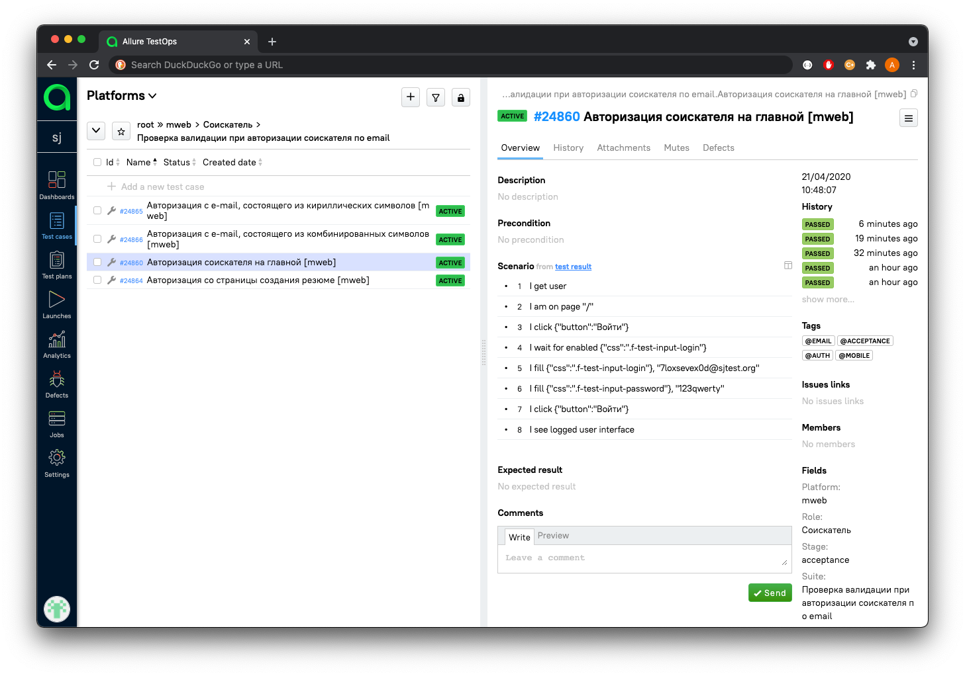
Тестовая документация

Slide 37
Обучение
JavaScript
CMD, Git
CodeceptJS, Playwright
XPath/Css

Slide 38

Обучение
JavaScript
CMD, Git
CodeceptJS, Playwright
XPath/Css

Slide 39
Стабильность
Нестабильные локаторы

Slide 40
Нестабильные локаторы: проблема
//span[1]/div[3]/form[1]/input[3]

Slide 41
Нестабильные локаторы: решение
.f-test-input-login

Slide 42
Стабильность
Нестабильные локаторы
API с автоматическим ожиданием

Slide 43
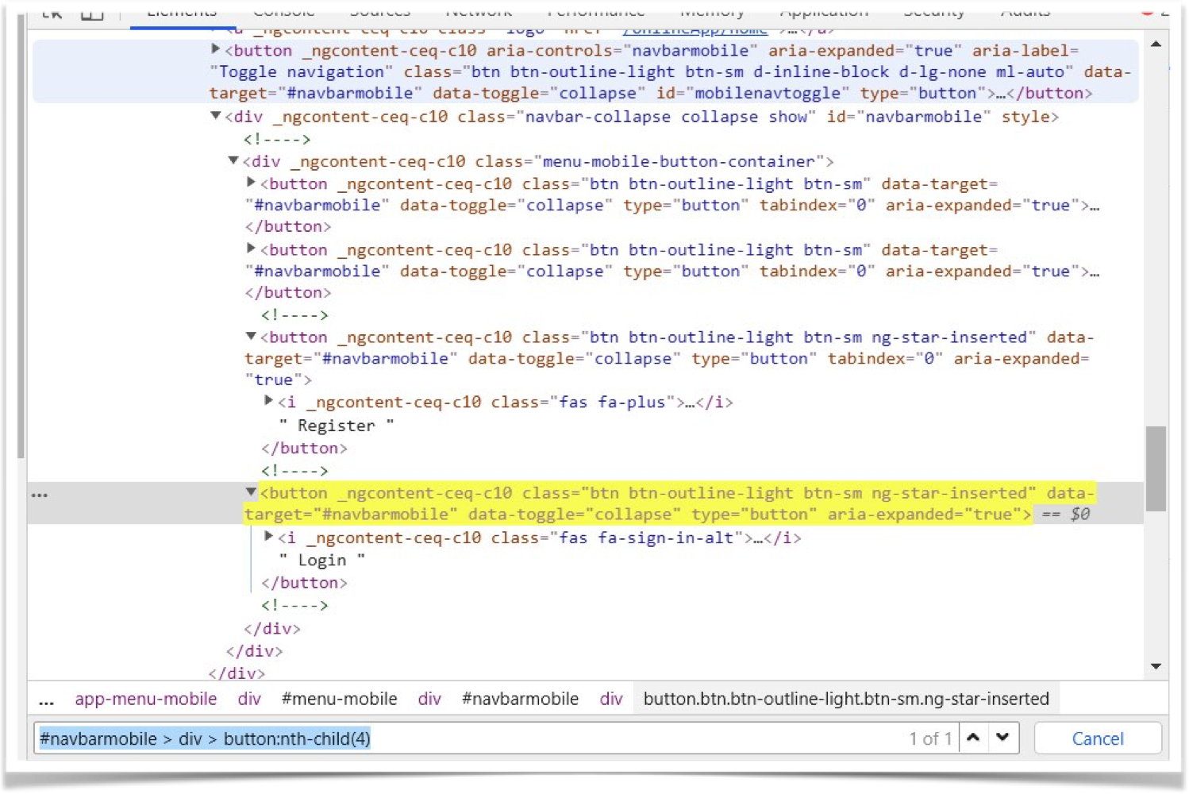
page.click(selector[, options])
элемент прикреплен к DOM

Slide 44
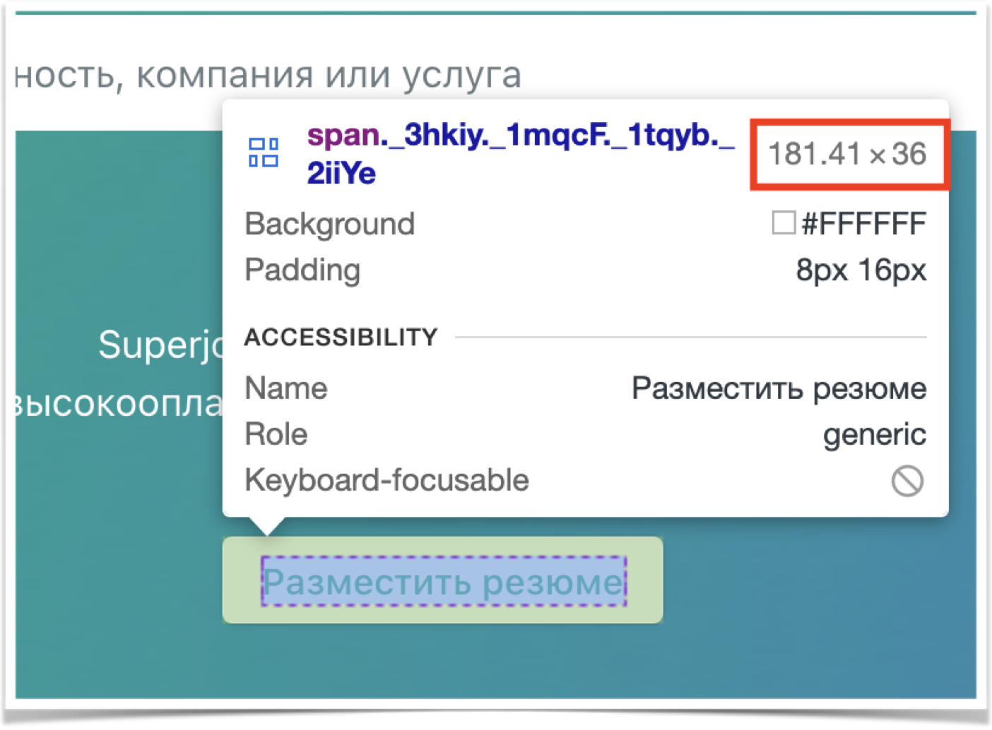
page.click(selector[, options])
элемент прикреплен к DOM
элемент в состоянии Visible

Slide 45
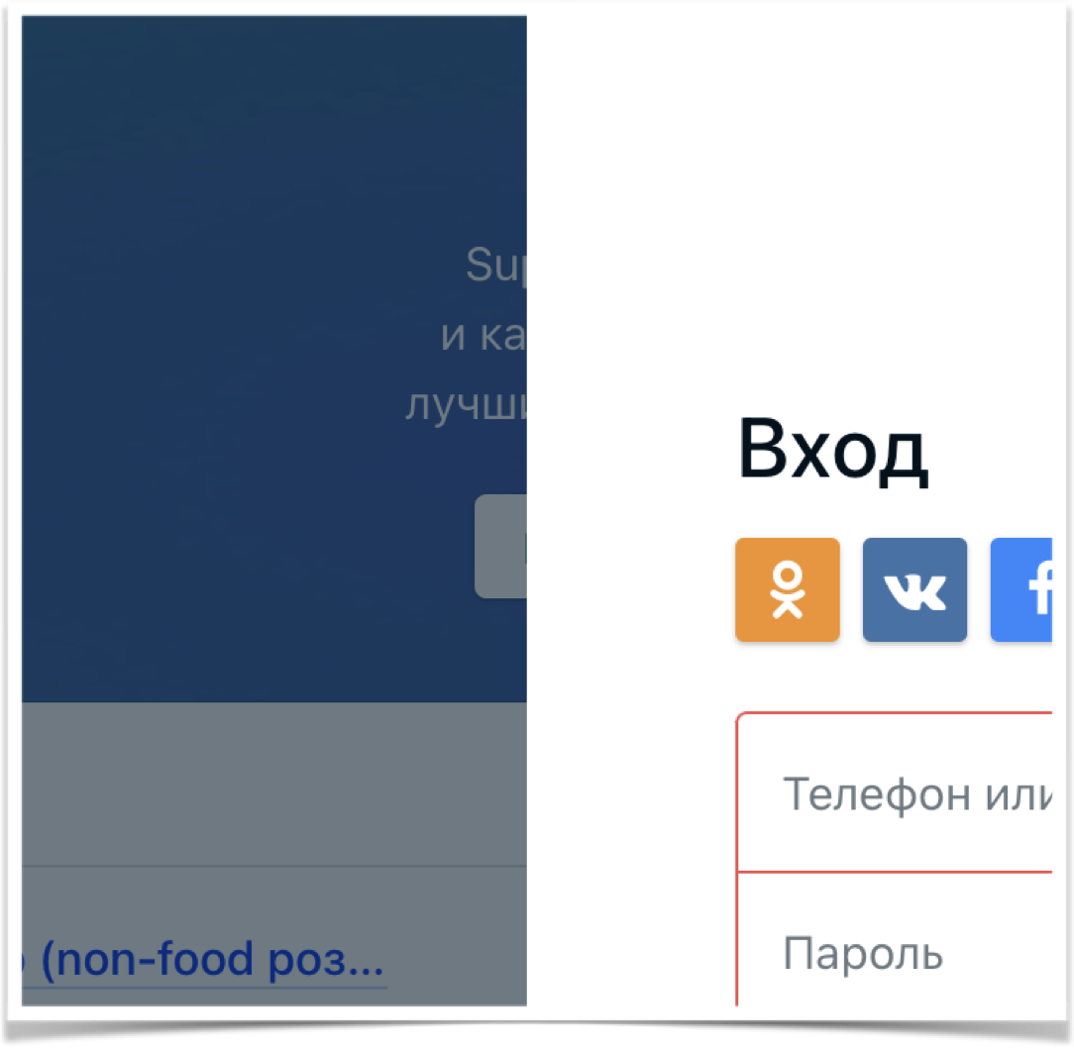
page.click(selector[, options])
элемент прикреплен к DOM
элемент в состоянии Visible
элемент не перекрывается

Slide 46
page.click(selector[, options])
элемент прикреплен к DOM
элемент в состоянии Visible
элемент не перекрывается
элемент в состоянии Stable, т.е. не анимирован

Slide 47
Стабильность
Нестабильные локаторы
API с автоматическим ожиданием
Автоматизация без тайм-аутов

Slide 48
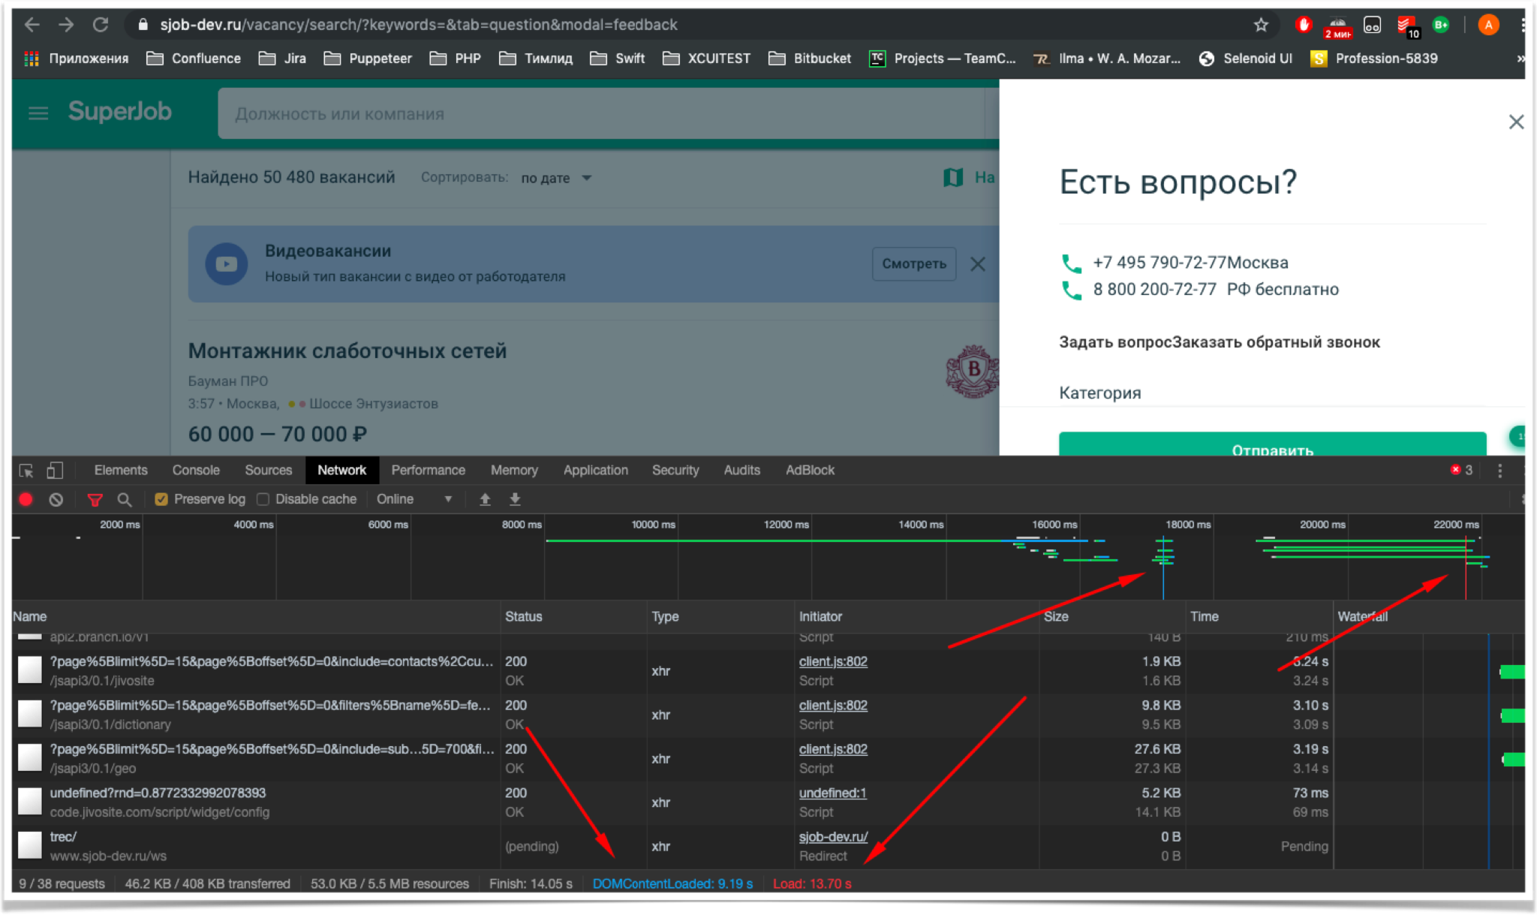
page.waitForNavigation()

Slide 49
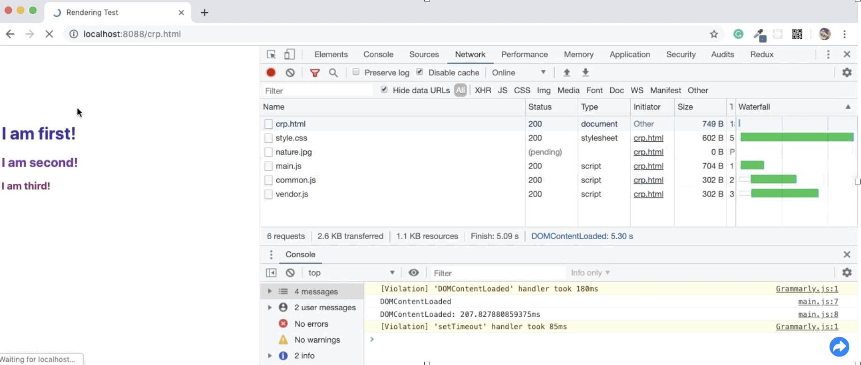
Критические этапы рендеринга

Slide 50
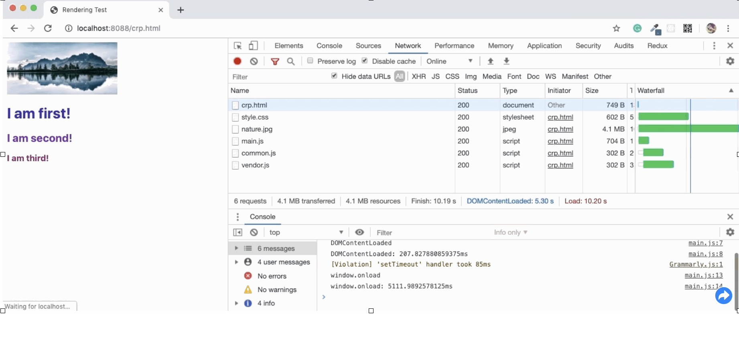
Критические этапы рендеринга

Slide 51
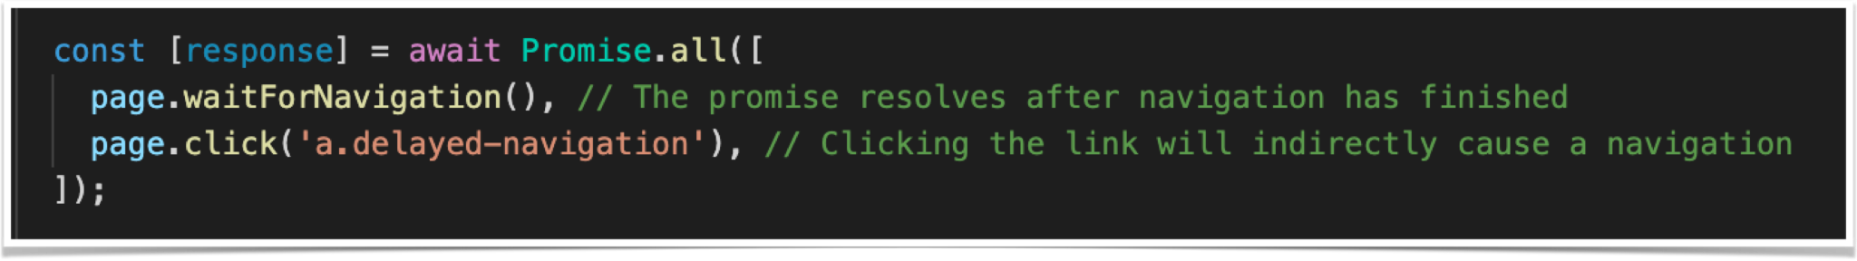
page.waitForNavigation()

Slide 52
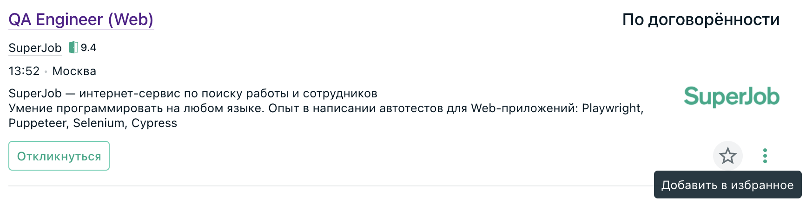
page.waitForResponse()

Slide 53
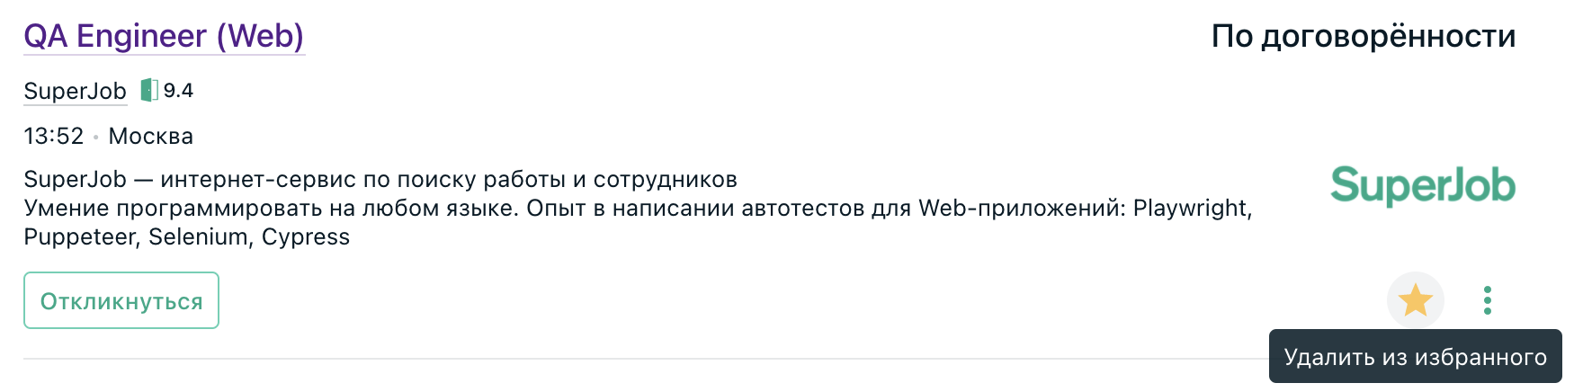
page.waitForResponse()

Slide 54
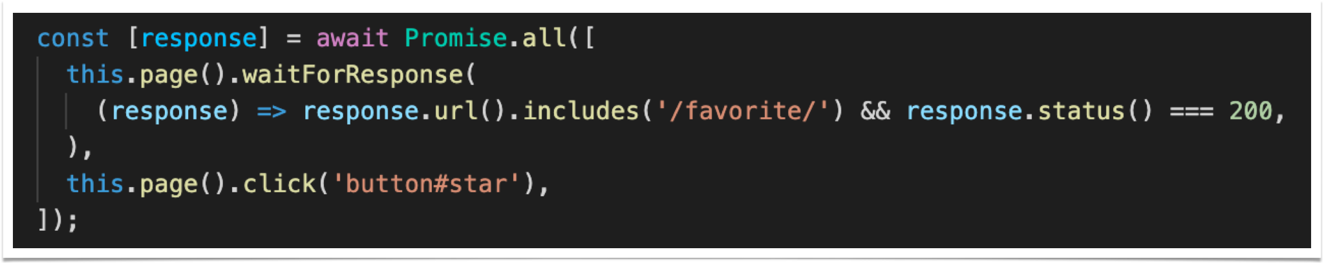
page.waitForResponse()

Slide 55
Стабильность
Нестабильные локаторы
API с автоматическим ожиданием
Автоматизация без тайм-аутов
Тестовый API

Slide 56
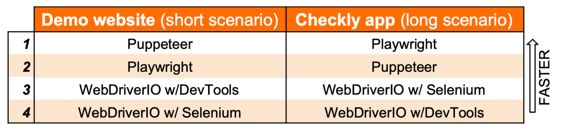
Скорость

Slide 57
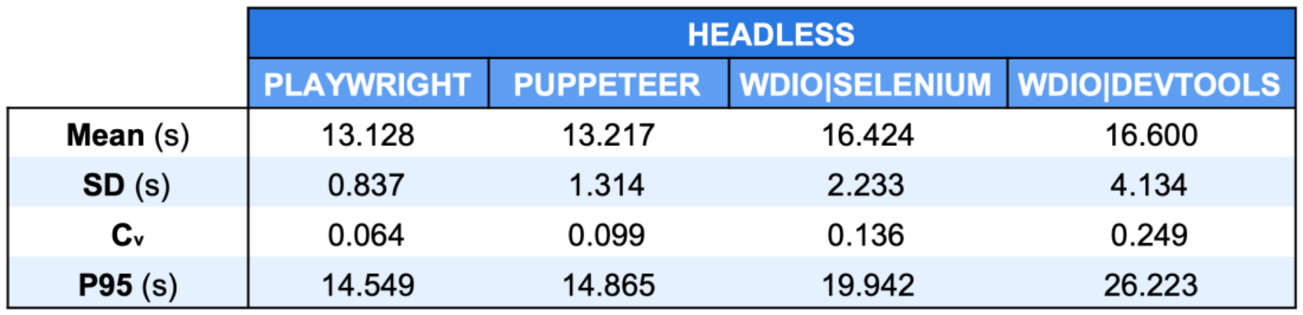
Скорость

Slide 58

Скорость

Slide 59
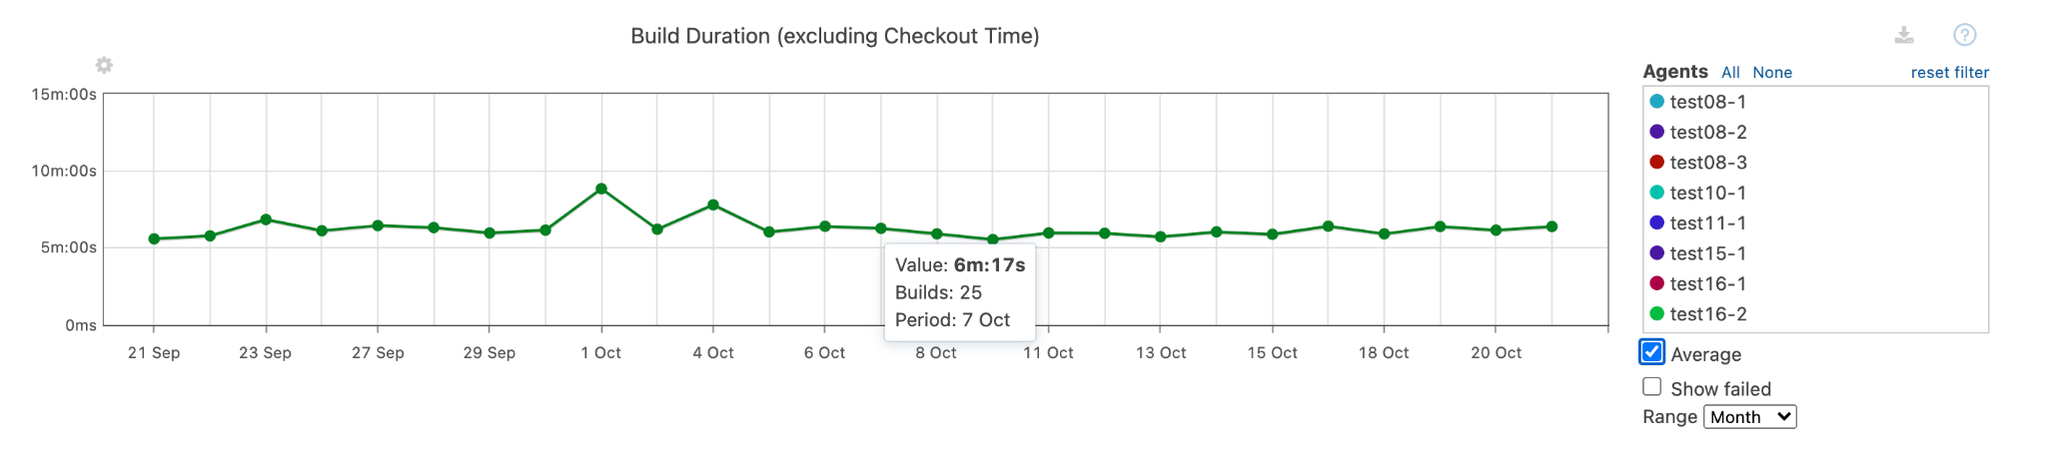
Скорость: Acceptance

Slide 60
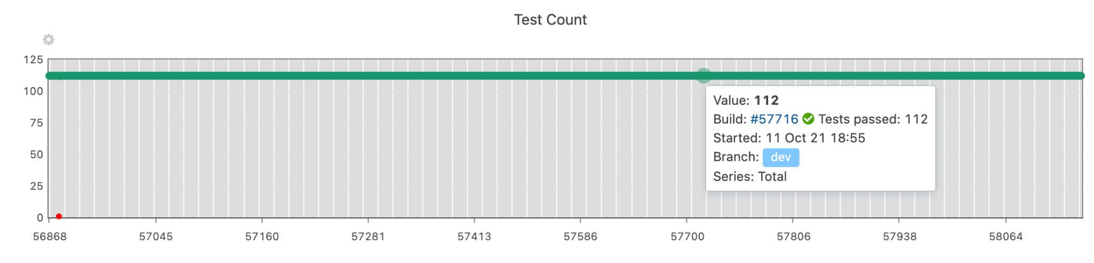
Скорость: Acceptance

Slide 61
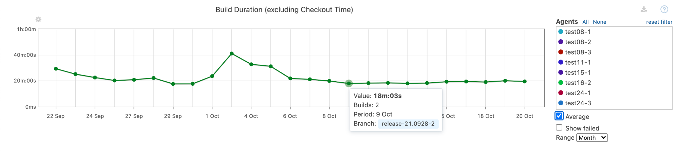
Скорость: Regression [desktop]

Slide 62
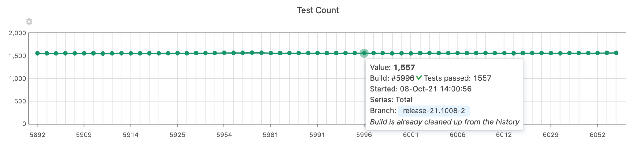
Скорость: Regression [desktop]

Slide 63
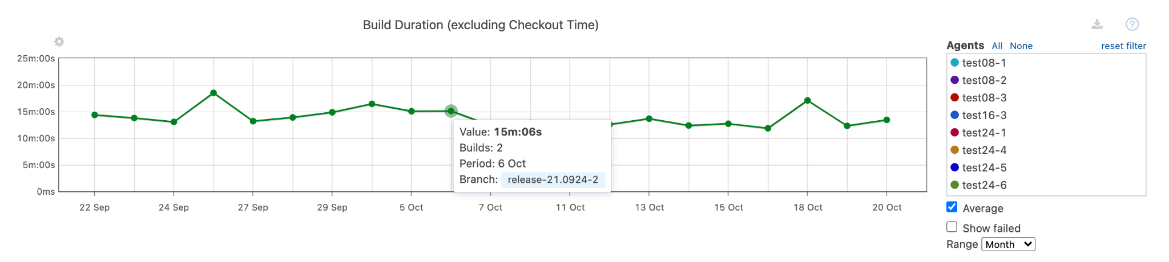
Скорость: Regression [mweb]

Slide 64
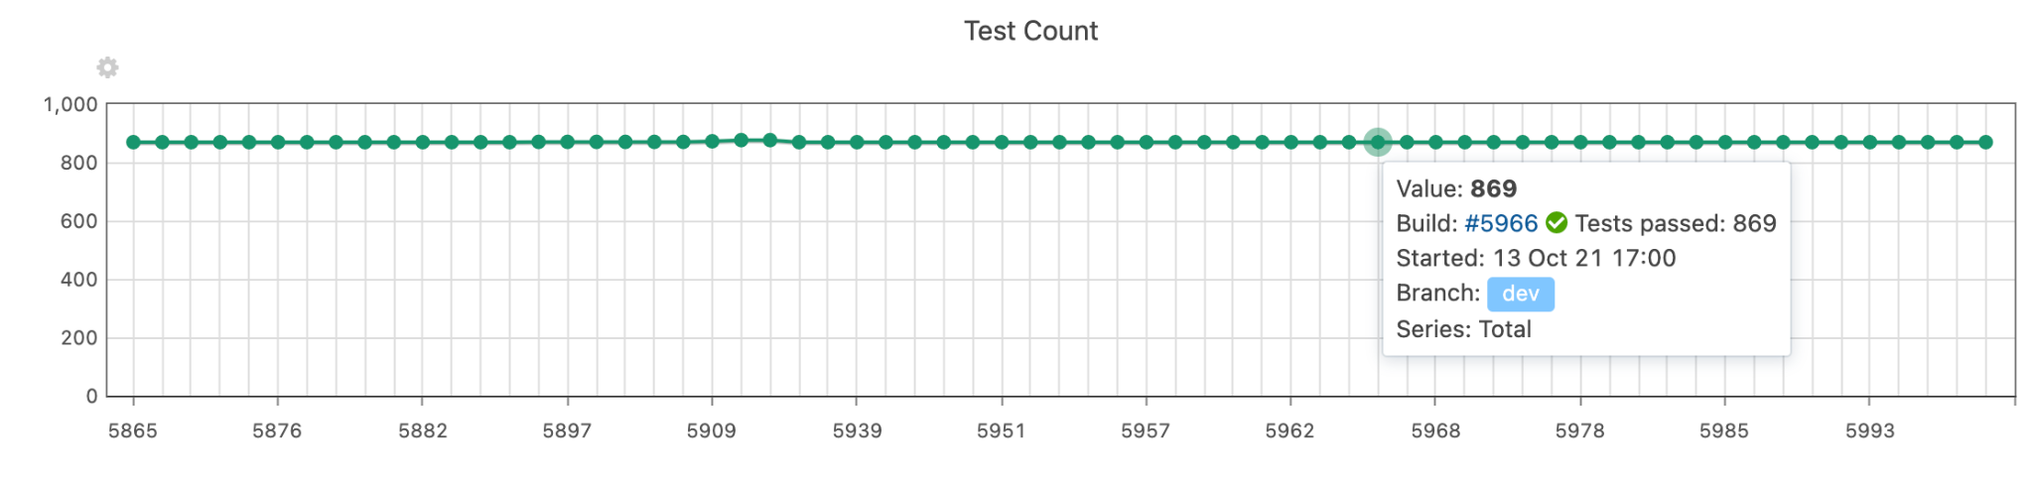
Скорость: Regression [mweb]

Slide 65
Только ли UI тесты?
Units [back + front]
API
Integrations
Component

Slide 66
Бонусы
Кроссбраузерность/кроссплатформенность
Скриншотные ассерты

Slide 67

Поддержка всех браузеров

Slide 68

Поддержка всех браузеров

Slide 69

Поддержка всех браузеров

Slide 70

Кроссплатформенность

Slide 71

Кроссплатформенность

Slide 72

Кроссплатформенность

Slide 73
Скриншоты

Slide 74
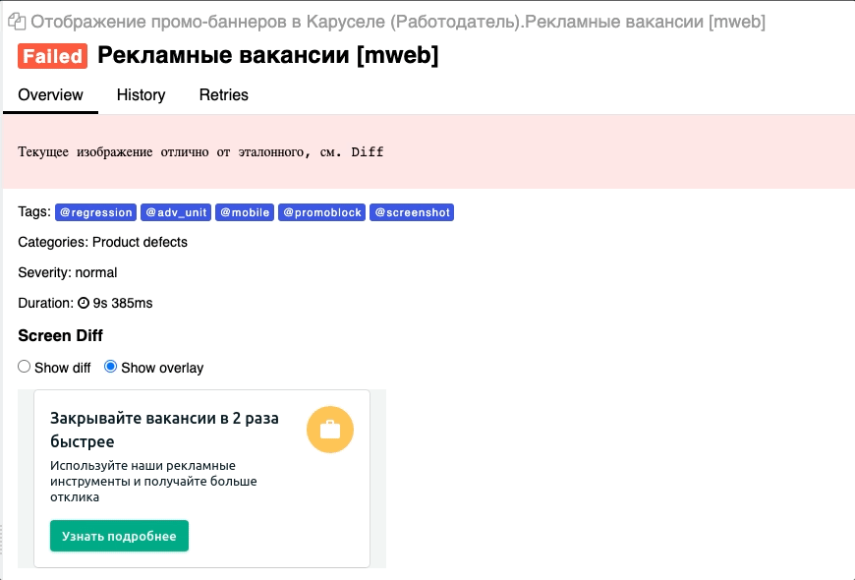
Скриншоты

Slide 75
Скриншоты

Slide 76
Итоги
Быстрая обратная связь
Покрытие
Скорость доставки фич
Развитие

Slide 77
Планы
Тестирование требований
iOS и Android
Моки?
Импакт-анализ?

Slide 78
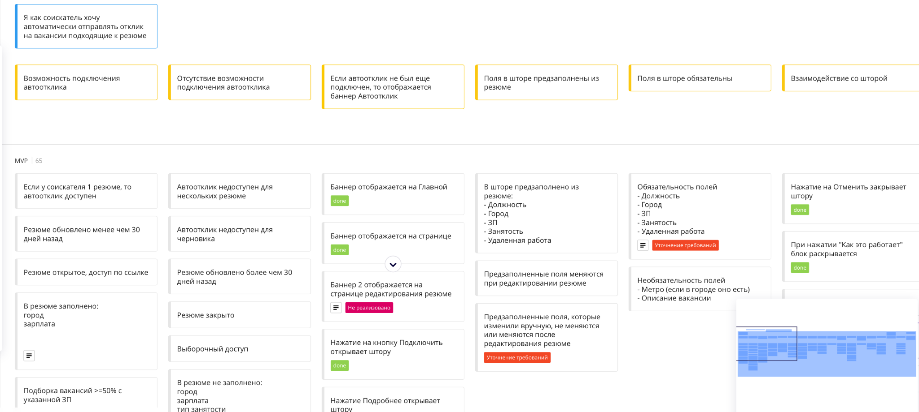
Тестирование требований

Slide 79

Тестирование требований

Slide 80


Приложения

Slide 81

Вопросы

Slide 82
Спасибо за внимание!
Шкредов Антон
a.shkredov@superjob.ru
@melmoth_wanderer

